Slide 1
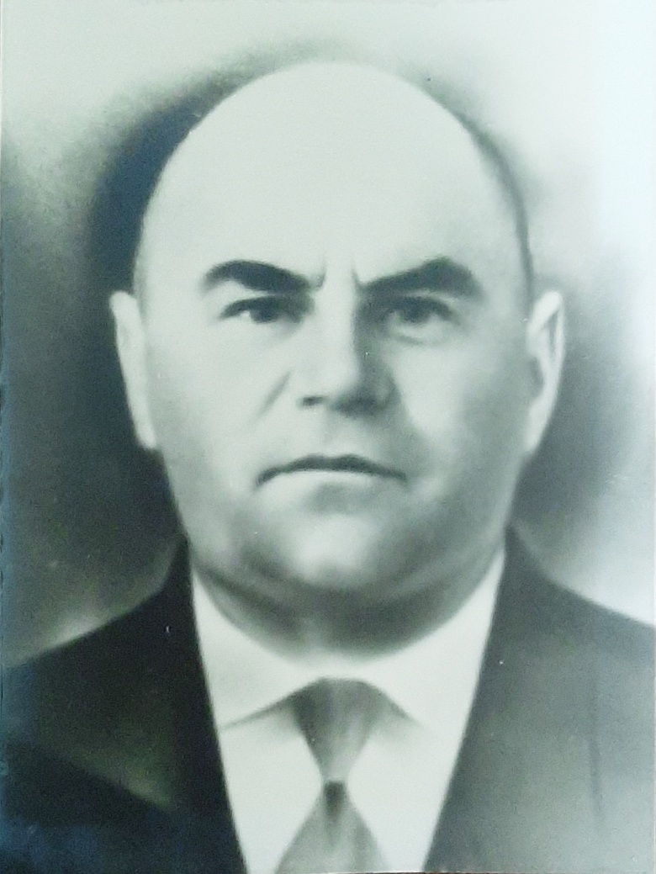
«Имени Героя будем достойны»
.Манукало Петр Тимофеевич (1909-1992)
Всю войну не расставался с лошадьми. Перевозил снаряды, оружие, забирал раненных. Имеет награды и контузии. Медаль "За победу над Германией в Великой Отечественной войне 1941 -1945 гг. Медаль "70 лет Победы в Великой Отечественной войне 1941—1945 гг. Медаль "20 лет Победы в Великой Отечественной войне 1941—1945 гг. Орден Отечественной войны II степени. Медаль "30 лет Победы в Великой Отечественной войне 1941—1945 гг. Медаль "40 лет Победы в Великой Отечественной войне 1941—1945 гг. Демобилизован 14 августа 1945 года.(1909 - 1992)
28 июля 1941 года призван Ново-Титаровским РВК на фронт. Воевал на Северо-Кавказском и Третьем Украинском фронтах.

Slide 2
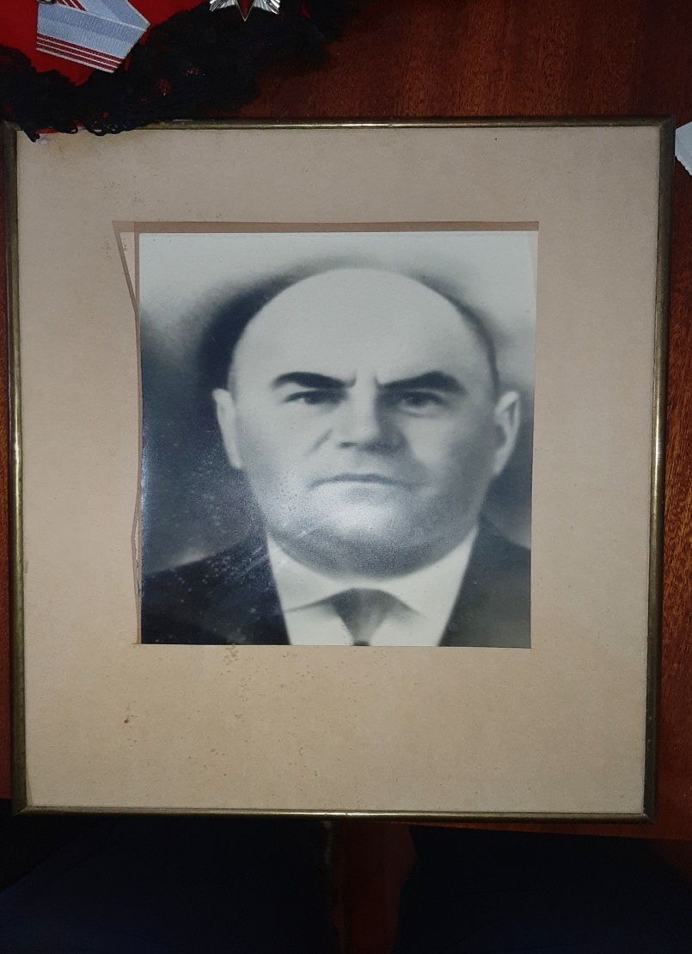
История Героя
Родился 12 июля 1909 года в станице Ново-Титаровская. Родители: отец Тимофей - потомственный казак, мама Марина - казачка. Детство и юность прошли в неспокойное и тревожное время. С 1914 - 1917 год его отец участвовал в первой империалистической войне, в казачьих формированиях. В школу Петр Тимофеевич пошел в 1917 году. Закончил четыре класса. После школы работал в разных сферах сельского хозяйства, но душа лежала к животноводству.

Slide 3
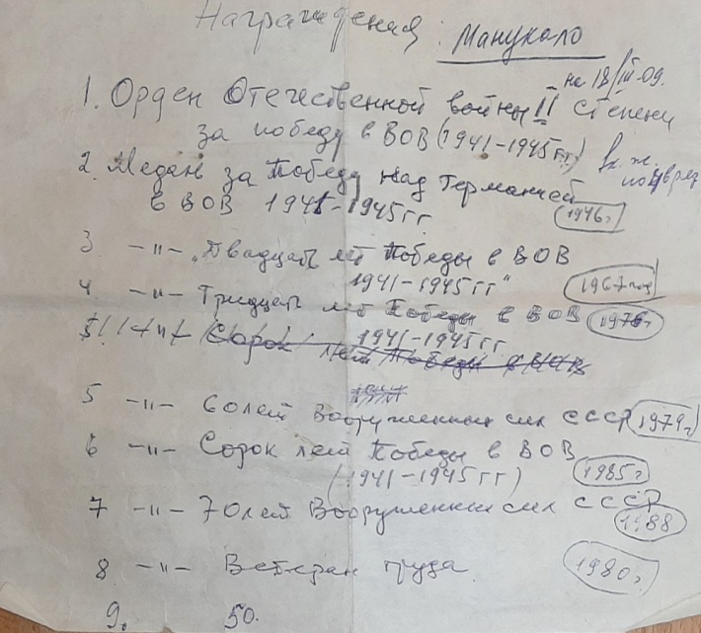
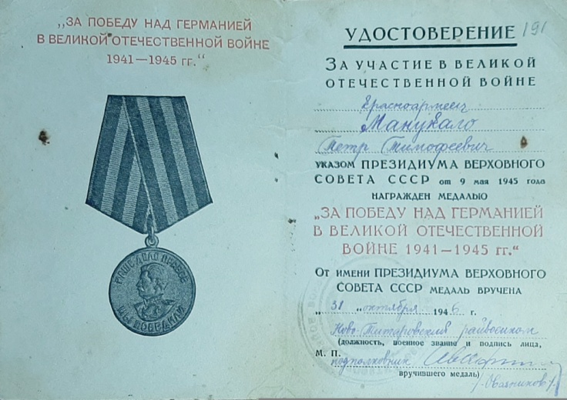
История Героя
Три раза призывался на армейские сборы Красной Армии по четыре месяца. В 1938 - 1939 годах учился в межрайнной ветеринарной школе Краснодарского Края. После окончания школы в марте 1939 года направлен на работу в Долиновский ветпункт Ново-Титаровского района. 28 июля 1941 года призван Ново-Титаровским РВК на фронт. Воевал на Северо-Кавказском и Третьем Украинском фронтах. С оружием, ветинструментом и лекарствами, под пулями и взрывами бомб и снарядов, лечил и восстанавливал в строй раненных лошадей для артиллерии и кавалерии. Навсегда сохранив к ним любовь, среди других животных, ведь лошади спасли ему жизнь, точнее один конь - Орлик. При форсировании Дона, под обстрелом противника конь не бросил своего седока, а перенес его через всю реку, после чего умер.

Slide 4
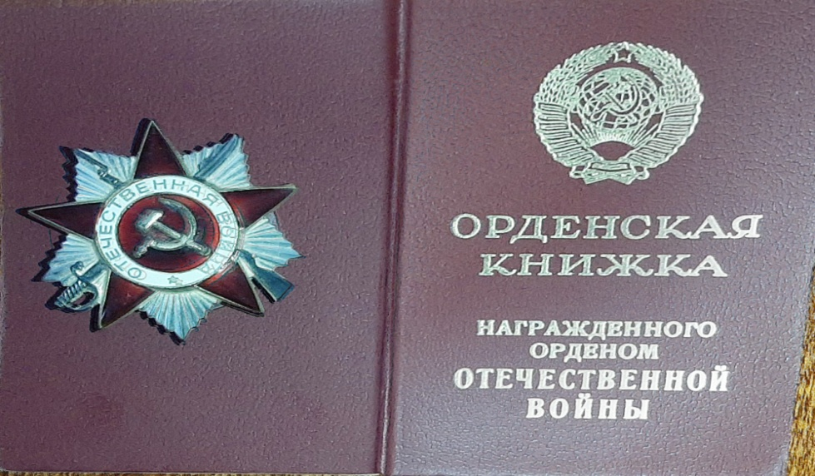
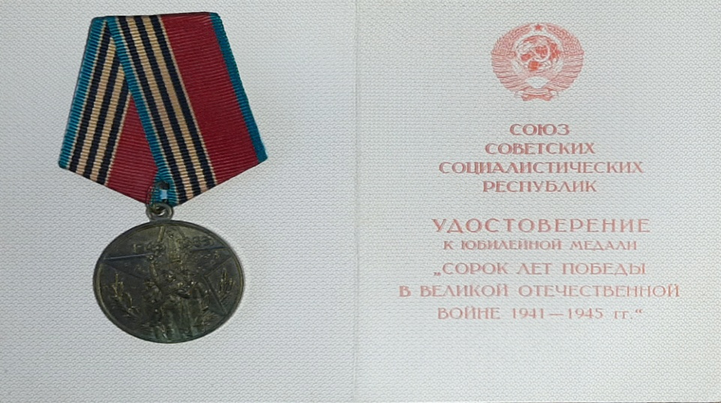
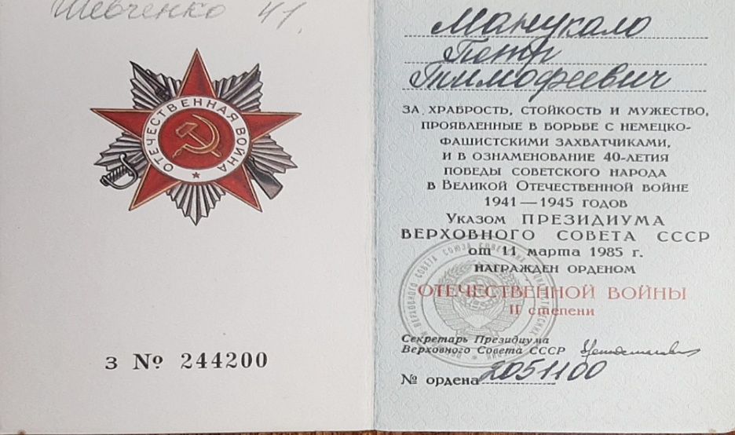
Награды Героя

Slide 5
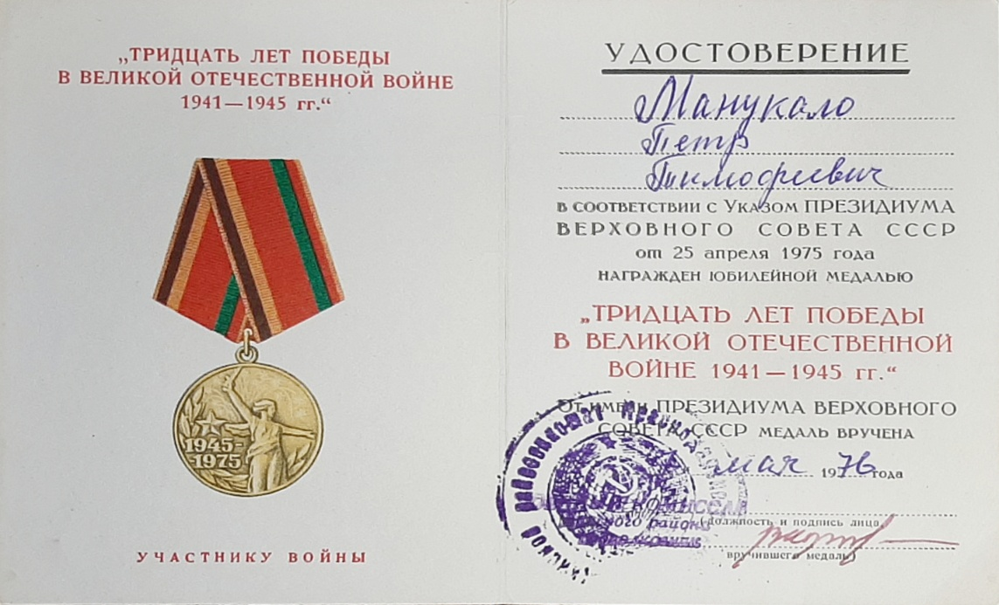
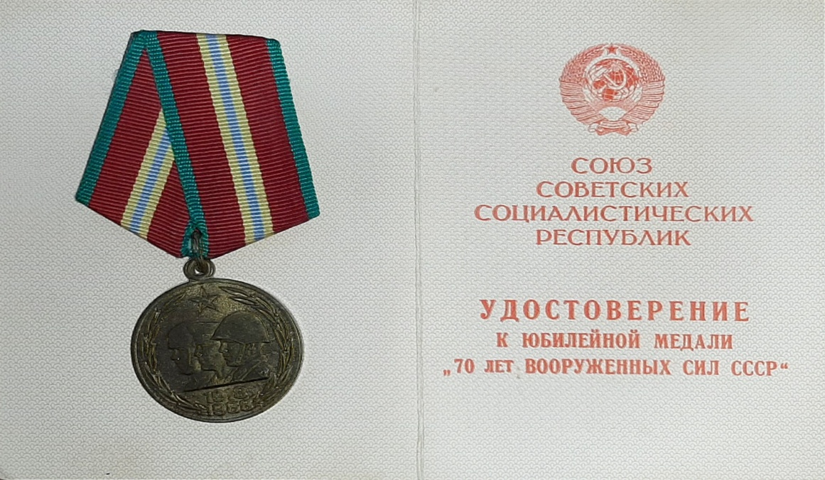
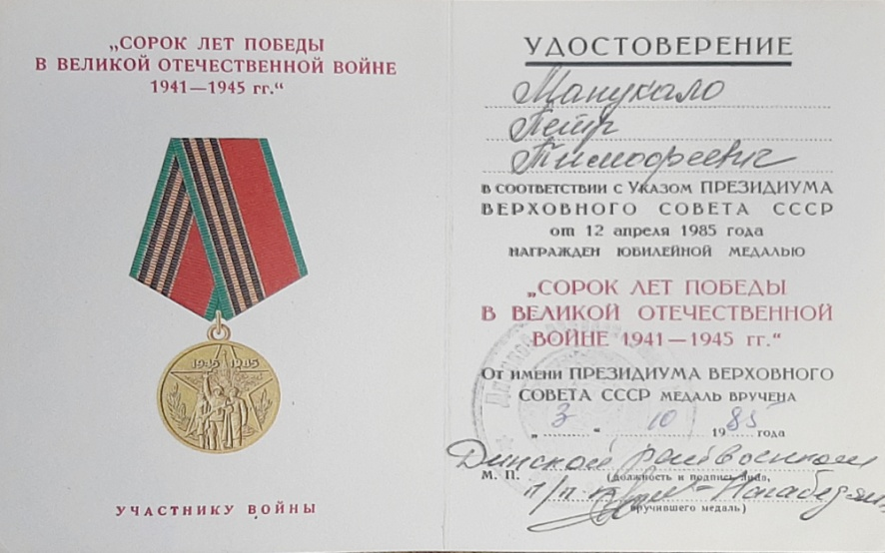
Награды Героя

Slide 6
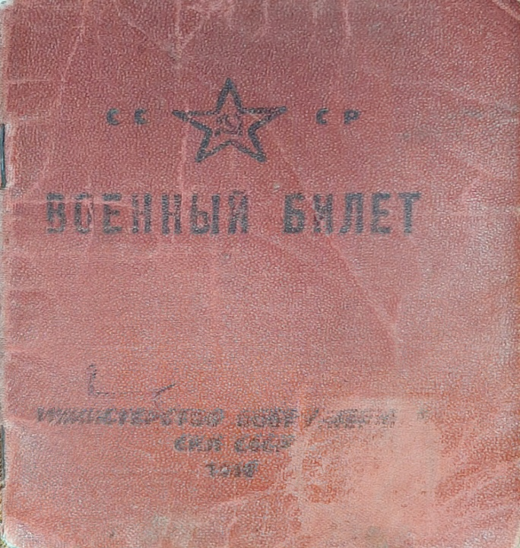
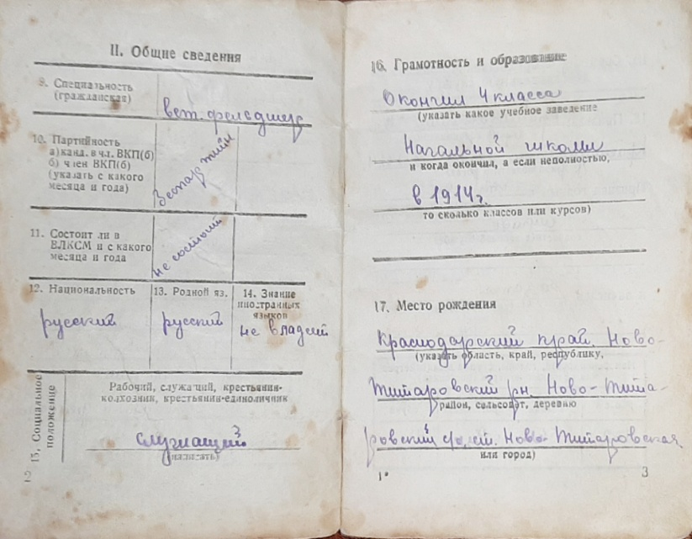
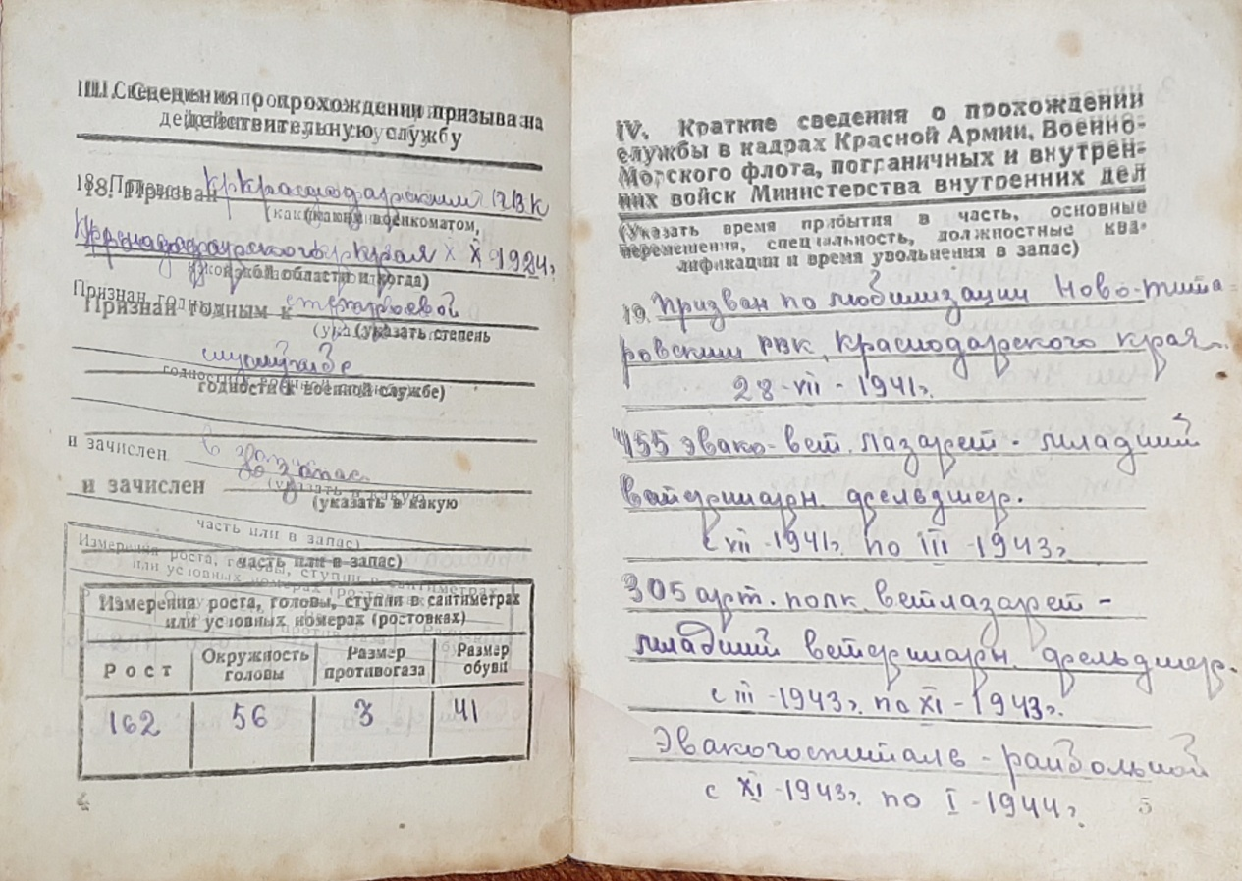

Slide 7
Манукало Петр Тимофеевич
Всю войну не расставался с лошадьми. Перевозил снаряды, оружие, забирал раненных. Имеет награды и контузии. Медаль "За победу над Германией в Великой Отечественной войне 1941 -1945 гг. Медаль "70 лет Победы в Великой Отечественной войне 1941—1945 гг. Медаль "20 лет Победы в Великой Отечественной войне 1941—1945 гг. Орден Отечественной войны II степени. Медаль "30 лет Победы в Великой Отечественной войне 1941—1945 гг. Медаль "40 лет Победы в Великой Отечественной войне 1941—1945 гг. Демобилизован 14 августа 1945 года.

Slide 8
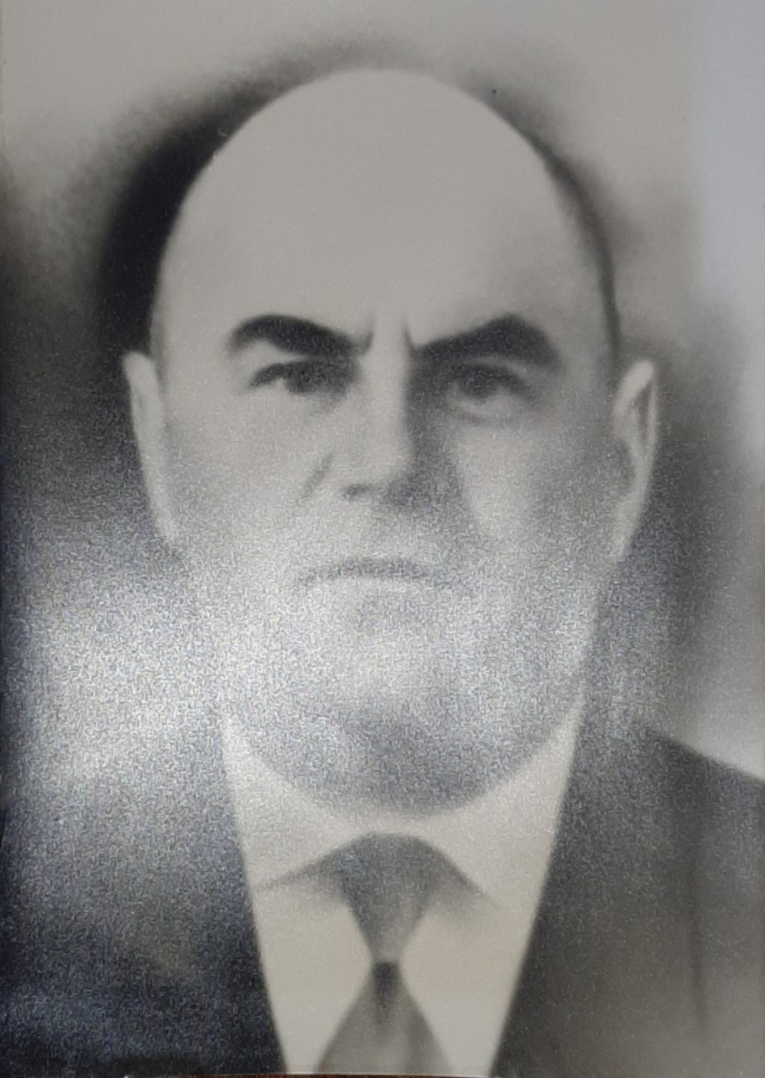
Манукало Петр Тимофеевич
Был неравнодушен к общественной жизни. Депутат Долиновского сельсовета трех созывов (21.12.1947, 17.12.1950, 20.02.1953) В 1953 году возвращается в станицу Ново-Титаровскую, где работает ветеринаром колхоза им. Калинина. В конце 1968 года тяжело заболел. На помощь пришла Краевая больница и Нейрохирургический институт им. Н.Н. Бурденко города Москвы. После выздоровления в 1969 году уходит на заслуженный отдых, но продолжает работать ветеринаром. Умер 10 октября 1992 года, на 84-м году от острой сердечной недостаточности.

